Slide 1
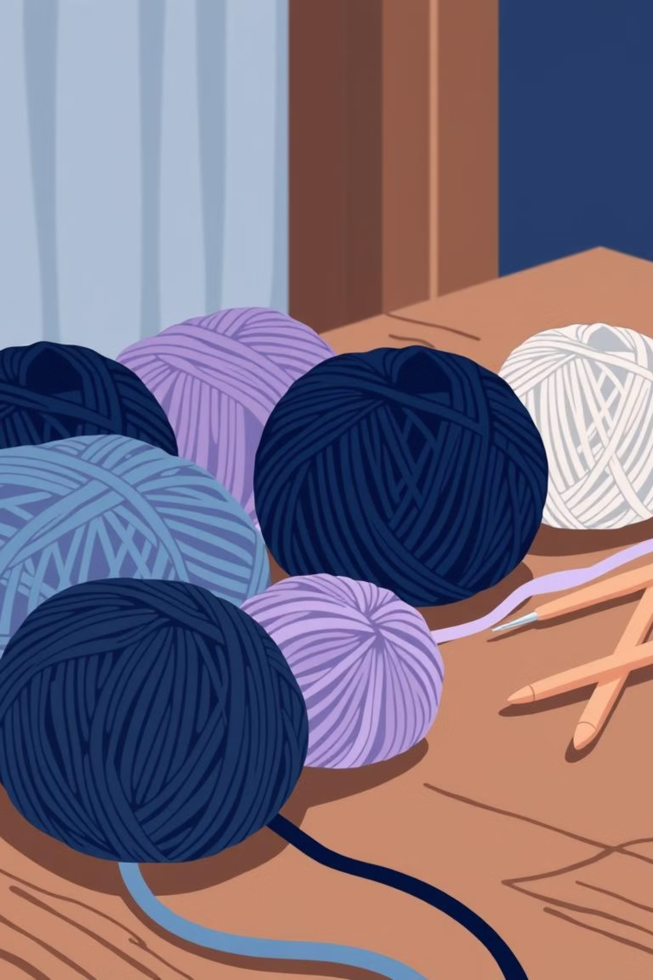
Proyecto PolyCrochet
Fase 1 – Contexto y objetivos
Equipo: Cristian Castro & Alexis Rodríguez
Seccion 705 D
Ricardo Aravena
16/09/2025

Slide 2



Origen del Proyecto
Nace de la necesidad de digitalizar el negocio de Paulina
Paulina produce y vende crochet artesanal
Proyecto pensado para apoyar su emprendimiento

Slide 3
Problema Detectado
Sin presencia online → ventas limitadas
Dificultad para mostrar catálogo
Complicaciones para gestionar pedidos

Slide 4

Objetivo Principal
Desarrollar una tienda online con:
Catálogo de productos
Carrito de compras
Checkout (usuario o invitado)
Pagos vía PayPal
Panel administrador para Paulina

Slide 5
Público Objetivo
Personas interesadas en productos artesanales
Clientes que prefieren comprar online
Usuarios que valoran simplicidad y confianza al comprar

Slide 6

Qué hará la Página
Mostrar catálogo de productos con fotos y precios
Permitir comprar como invitado o usuario registrado
Gestionar pedidos y envíos
Ofrecer un panel admin para que Paulina administre todo

Slide 7
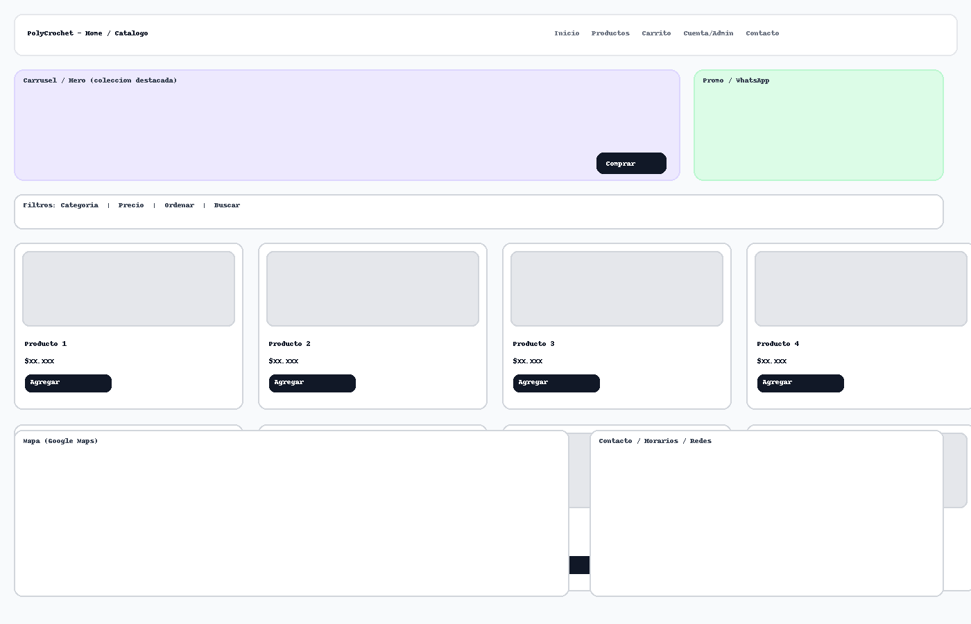
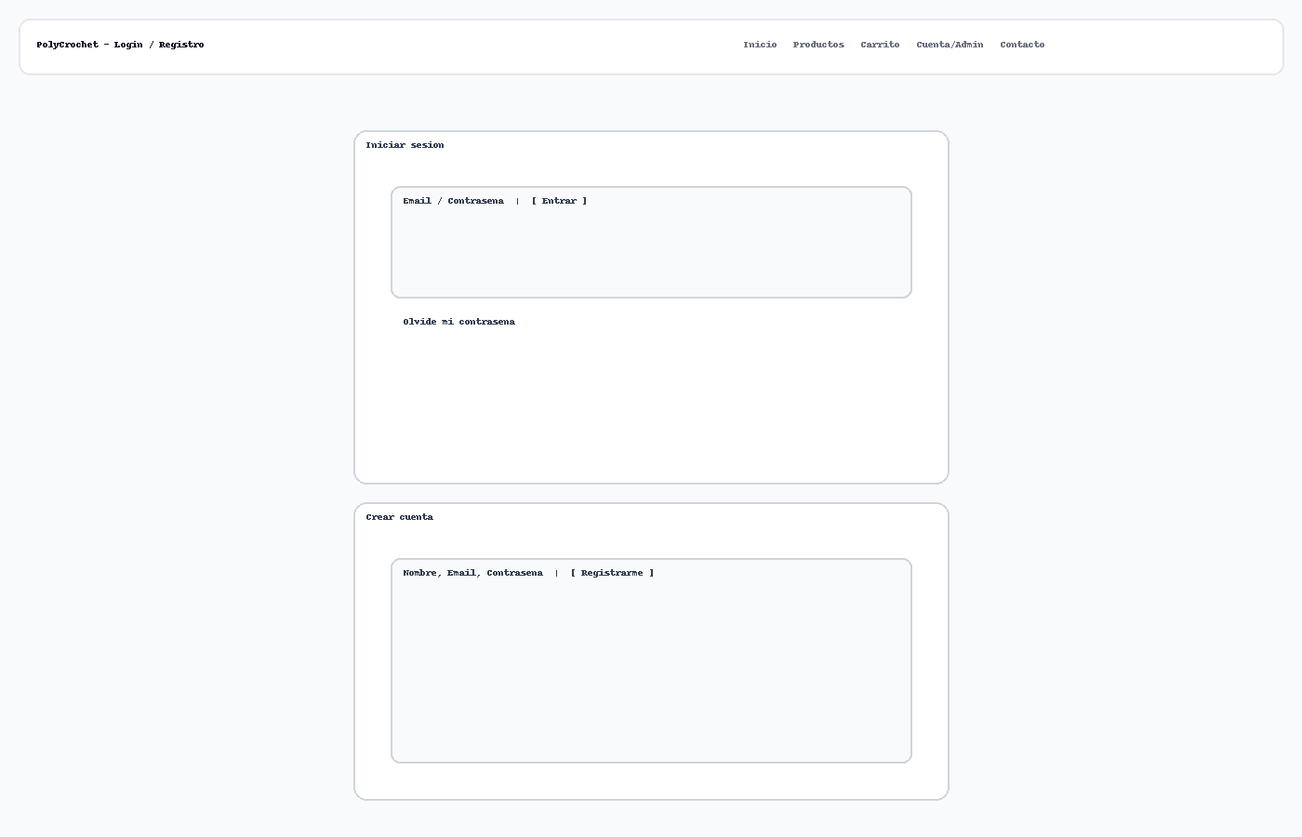
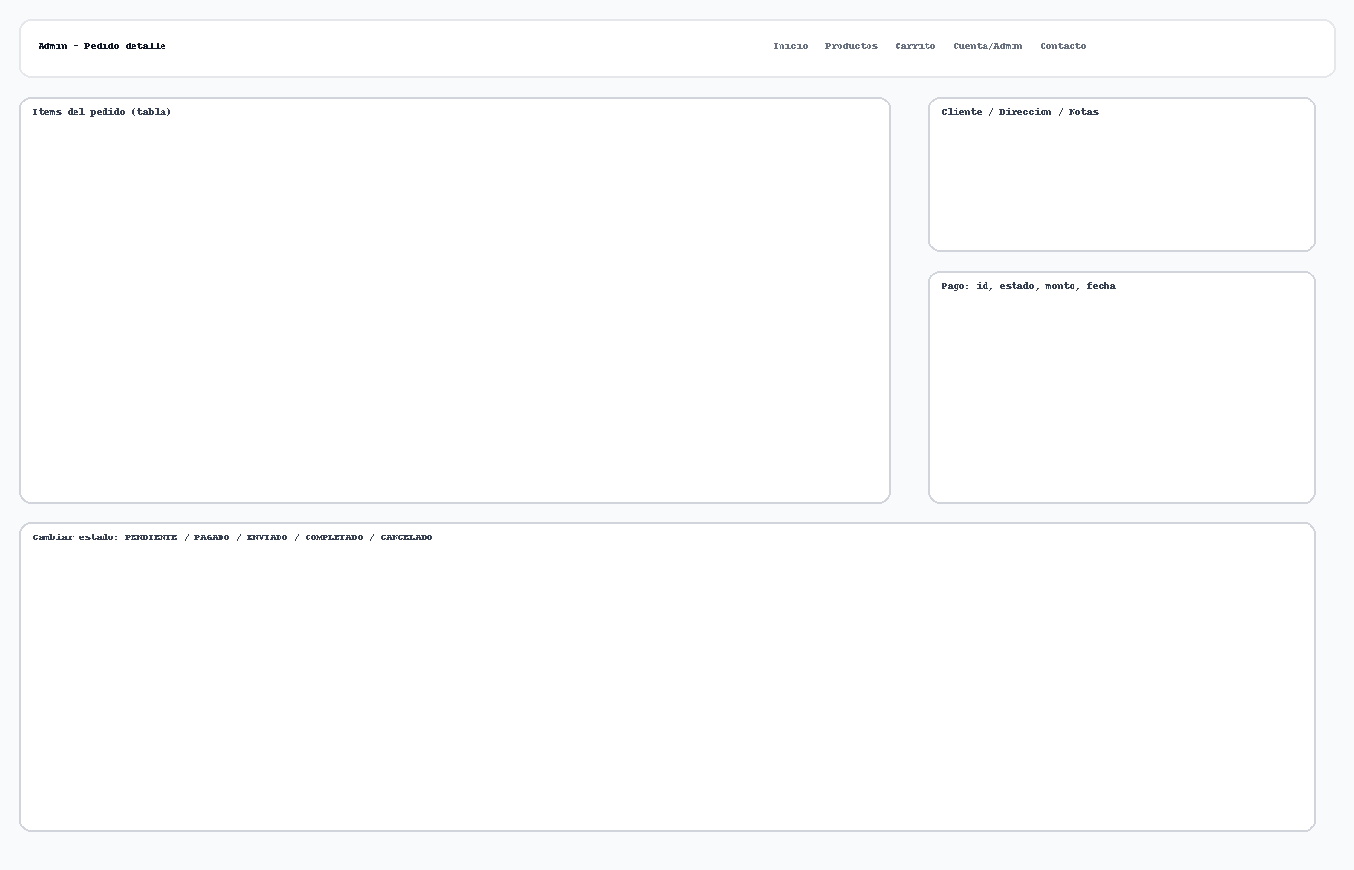
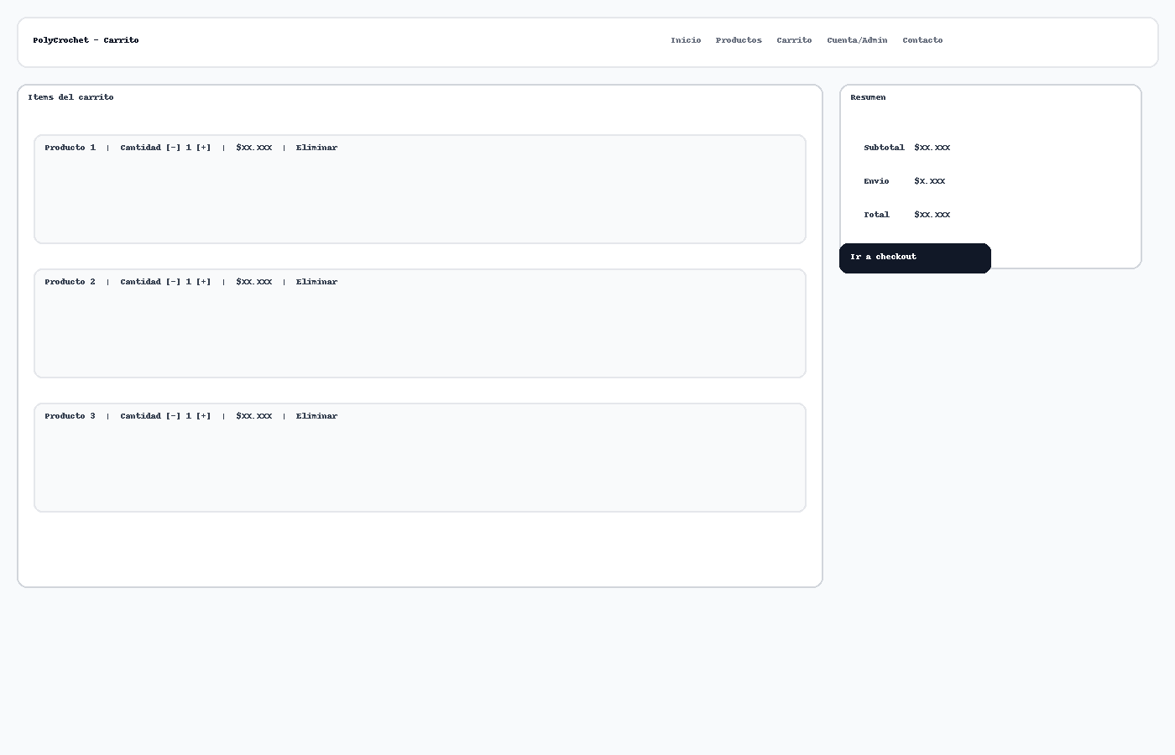

Slide 8
Metodología de Trabajo
1
2
3
Basada en Scrum
Sprints semanales
Dailys con el equipo
4
5
Backlog priorizado
Entregables incrementales

Slide 9

Tecnología Utilizada
PHP 8.x (Lenguaje)
PayPal (pagos)
Laravel 11 (framework MVC)
SMTP (notificaciones por correo)
MySQL (base de datos)
Google Maps (ubicación/contacto)

Slide 10
Valor Esperado
1
2
Mayor visibilidad online para PolyCrochet
Facilitar y agilizar las compras
3
4
Aumentar ventas y alcance de la marca
Dar a Paulina control total de su negocio digital

Slide 11
CONCLUSION
Responde a la necesidad de digitalizar un emprendimiento artesanal.
Metodología Scrum → trabajo ágil, iterativo y validado con la clienta.
Uso de tecnologías modernas: PHP, Laravel, MySQL, PayPal, SMTP, Google Maps.
Plataforma enfocada en calidad, seguridad y escalabilidad.
Mejora la experiencia de compra: rápida, confiable y accesible.
Aporta valor a la emprendedora (control del negocio) y a los clientes (facilidad de compra online).

